Slide 1
Тема: Електронний журнал для вчителів
Опис: створення системи для ведення оцінок, відвідуваності та планування уроків, що дозволяє вчителям ефективно управляти навчальним процесом.

Slide 2
User Stories
User Story Title | User Story Statement
Відслідковування відвідуваності на кожному уроці | Як вчитель, я хочу мати можливість відмічати відвідуваність кожного учня на кожному уроці, щоб відстежувати їх прогрес і вчасно реагувати на відсутність.
Виставлення оцінок учням. | Як вчитель, я хочу мати можливість виставляти оцінки, обираючи необхідний предмет і учня, щоб записувати оцінки за домашнє завдання, тести, контрольні роботи.
Планування уроків. | Як вчитель, я хочу мати можливість планувати уроки заздалегідь, додаючи матеріали, завдання та інші ресурси до кожного уроку у відповідний розділ.
Доступ до електронного журналу класу свого класу. | Як вчитель, я хочу мати можливість мати доступ до електронного журналу свого класу по всім предметам, щоб зручно вести оцінювання та відстежувати прогрес усіх учнів.
Генерація звітів про успішність учнів. | Як вчитель, я хочу мати можливість генерувати звіти про успішність учнів, щоб мати зручний засіб для комунікації з батьками та адміністрацією школи.

Slide 3
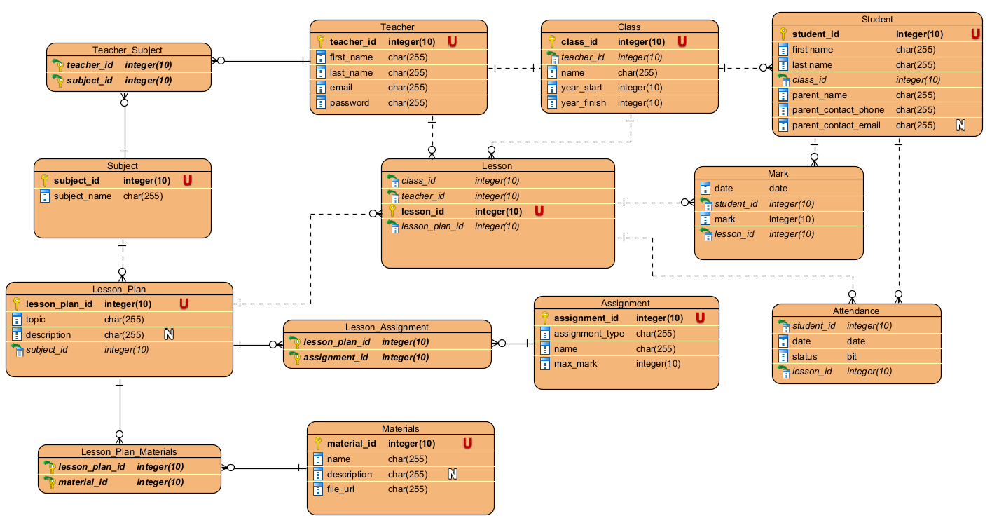
ER-діаграма

Slide 4
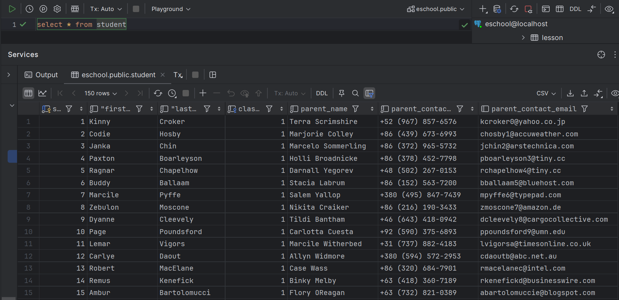
ПІДГОТОВКА БАЗИ ДАНИХ
У проекті була використана PostgreSQL. PostgreSQL (скорочено Postgres) - це вільна та відкрита реляційна система керування базами даних, яка цінується за свою надійність, гнучкість та масштабованість.
Після створення таблиць, визначених на ER-діаграмі, таблиці були заповнені даними. Для цього частково було використано сервіс для генерації даних Mockaroo.
Приклад заповненої таблиці:

Slide 5
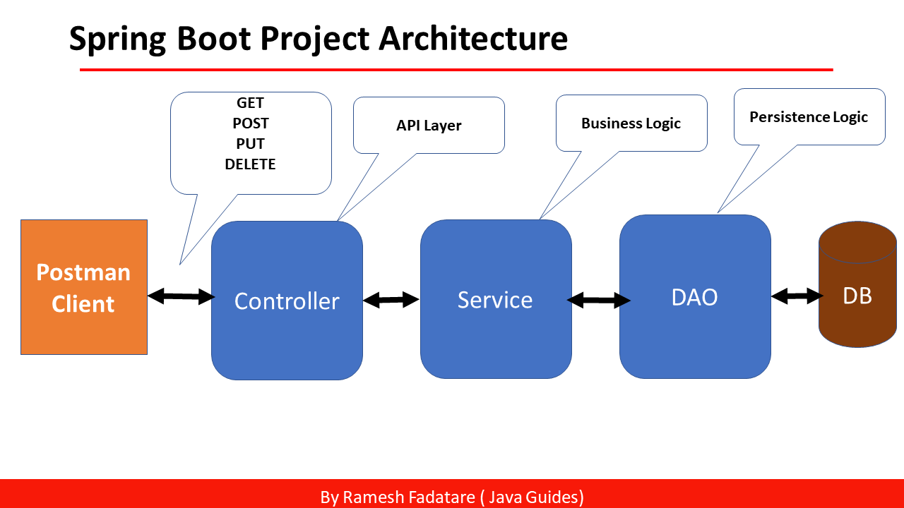
АРХІТЕКТУРА ПРОЕКТУ
Архітектура проекту побудована за шаблоном (Model-View-Controller), який часто використовується веб-додатках.
Кожен компонент взаємодіє з іншими компонентами за допомогою відповідних інтерфейсів або класів. Наприклад, контролер може викликати методи сервісів, а сервіси в свою чергу використовують репозиторії для доступу до даних. DTO використовуються для передачі даних між цими компонентами, щоб розділити модель даних (Entity) та внутрішню логіку додатку від зовнішнього інтерфейсу (Controller).

Slide 6
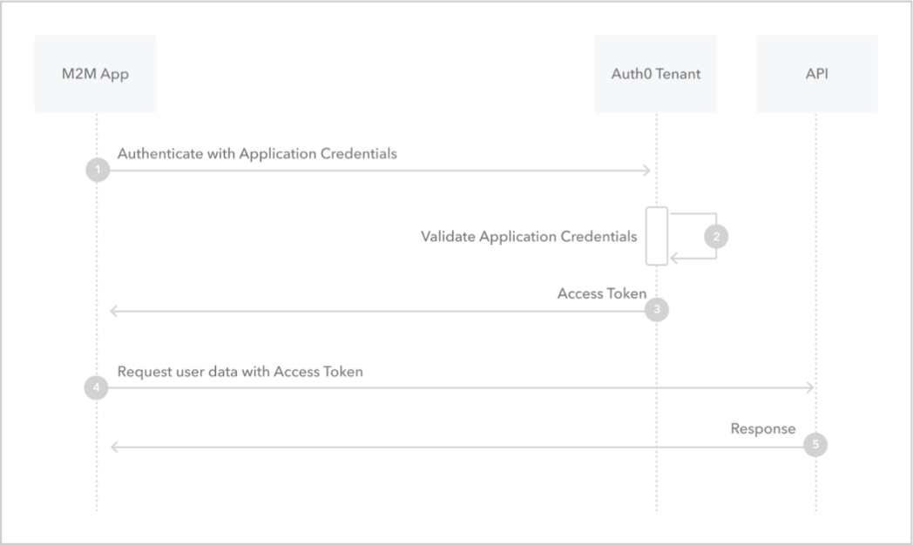
Oauth 2
Для підключення системи авторизації OAuth2 був використаний Auth0.
Auth0 - це платформа для управління ідентифікацією та автентифікацією користувачів у додатках. Auth0 імплементує OAuth 2.0 як один із способів авторизації користувачів в додатках.
У проекті був використаний принцип Client Credentials Flow: у цьому потоці програма (клієнт) безпосередньо аутентифікується на сервері авторизації (який надає Auth0), використовуючи свої облікові дані клієнта для отримання токена доступу.

Slide 7
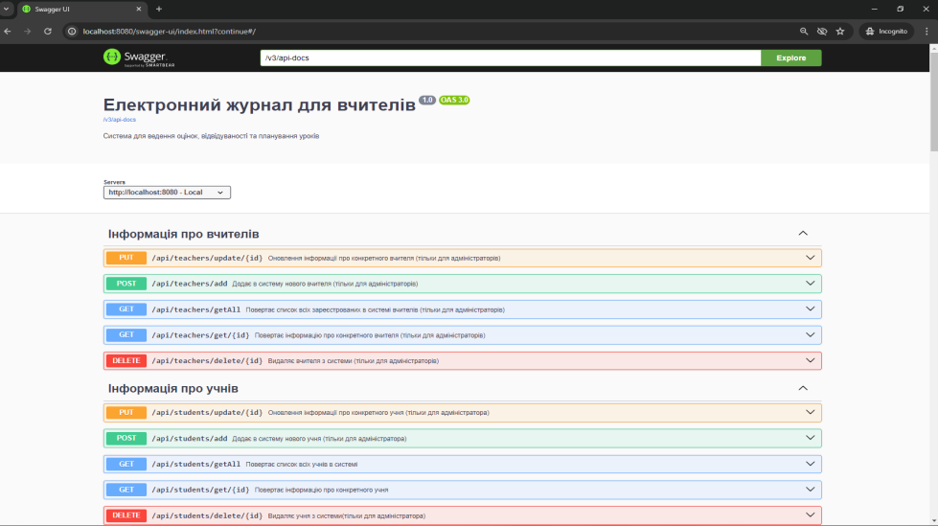
swagger
Swagger UI – це інтерактивний веб-інтерфейс, що автоматично генерує документацію API на основі специфікації OpenAPI.
Для підключення Swagger UI у проект була використана бібліотека OpenApi
Для всіх контролерів були додані аналогічні анотації:
У результаті отримали згенеровану документацію
@Operation( description = "Додати нове завдання", summary = "Додає в систему нове завдання" )

Slide 8
DOCKER
Щоб зібрати Spring Boot додаток у контейнер Docker, було створено Dockerfile, який описує середовище та інструкції для створення образу Docker.
За допомогою Gradle в середовищі розробки InteliJIdea було створено .jar файл.
За допомогою команди docker-compose up проект був зібраний та запущений.
services: backend: build: . container_name: eschool_container environment: - SPRING_DATASOURCE_URL=jdbc:postgresql://db:5432/eschool - SPRING_DATASOURCE_USERNAME=postgres - SPRING_DATASOURCE_PASSWORD=12345 depends_on: - db db: image: postgres container_name: db environment: - POSTGRES_DB=eschool - POSTGRES_USER=postgres - POSTGRES_PASSWORD=12345
FROM openjdk:17-jdk-alpine ARG JAR_FILE=build/libs/*.jar COPY ${JAR_FILE} eschool-app.jar ENTRYPOINT ["java","-jar","/eschool-app.jar"]

Slide 9
ТЕСТИ
Проект був покритий unit та інтеграційними тестами.
Unit-тести Мета: Перевірка окремих модулів або компонентів системи на правильність їхньої роботи. Інструменти: Використовувалися такі інструменти, як JUnit та Mockito, для створення та виконання unit тестів.
Інтеграційні тести Мета: Перевірка взаємодії між різними модулями системи та інтеграція з зовнішніми сервісами. Інструменти: Для інтеграційних тестів використовувалися Spring Boot Test, MockMvc, Mockito

